Slide 1
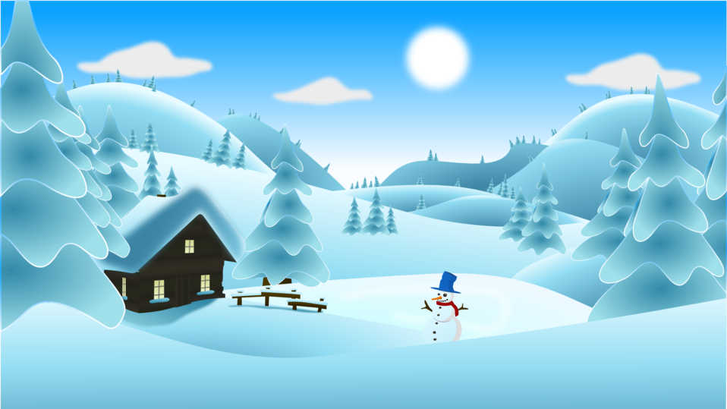











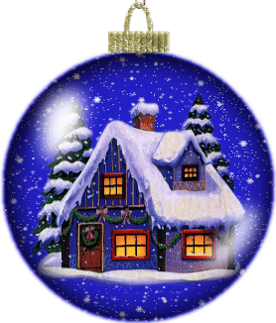







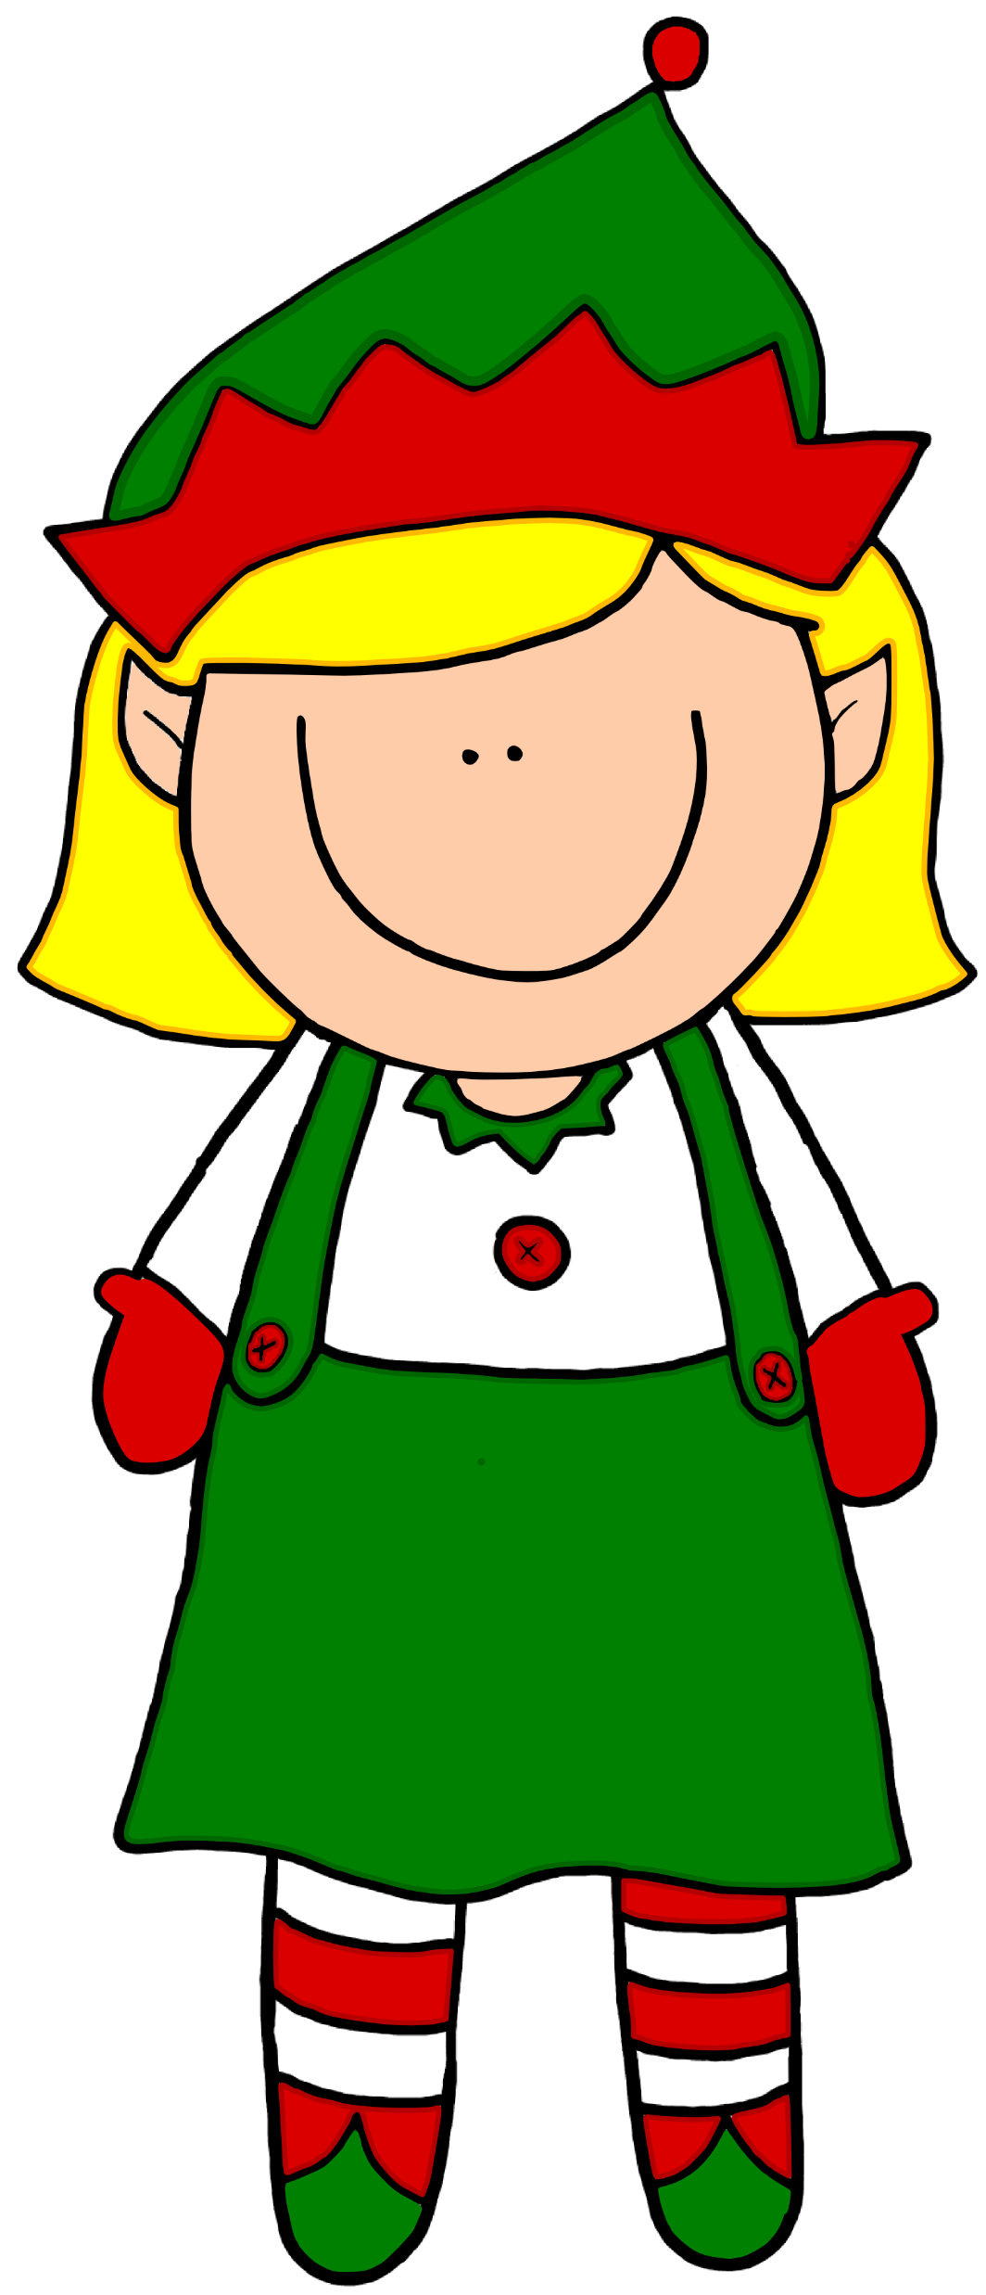






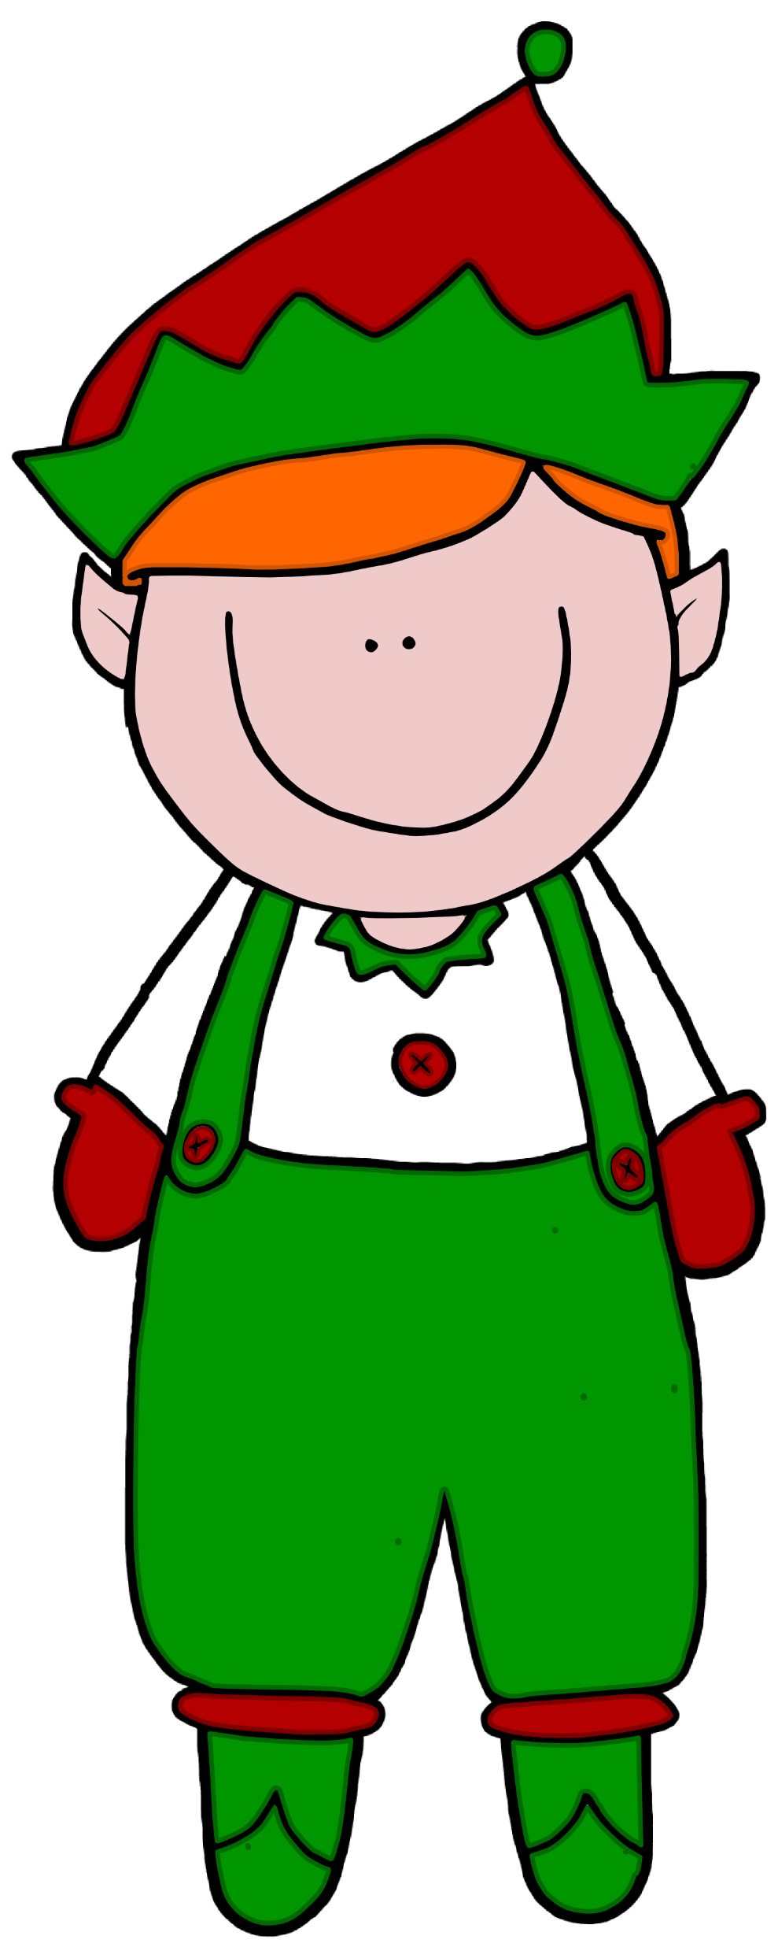
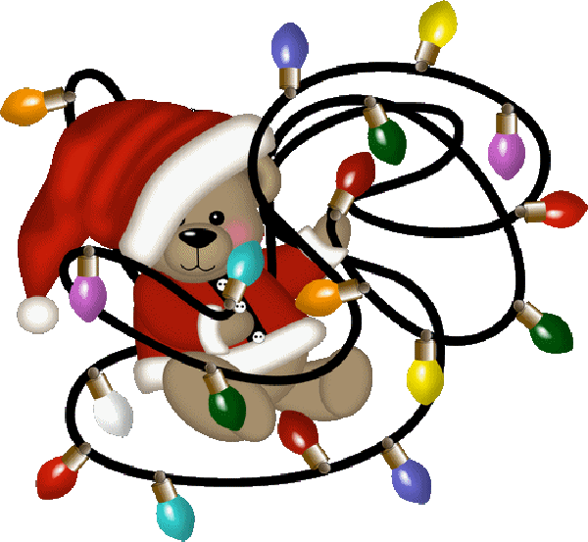
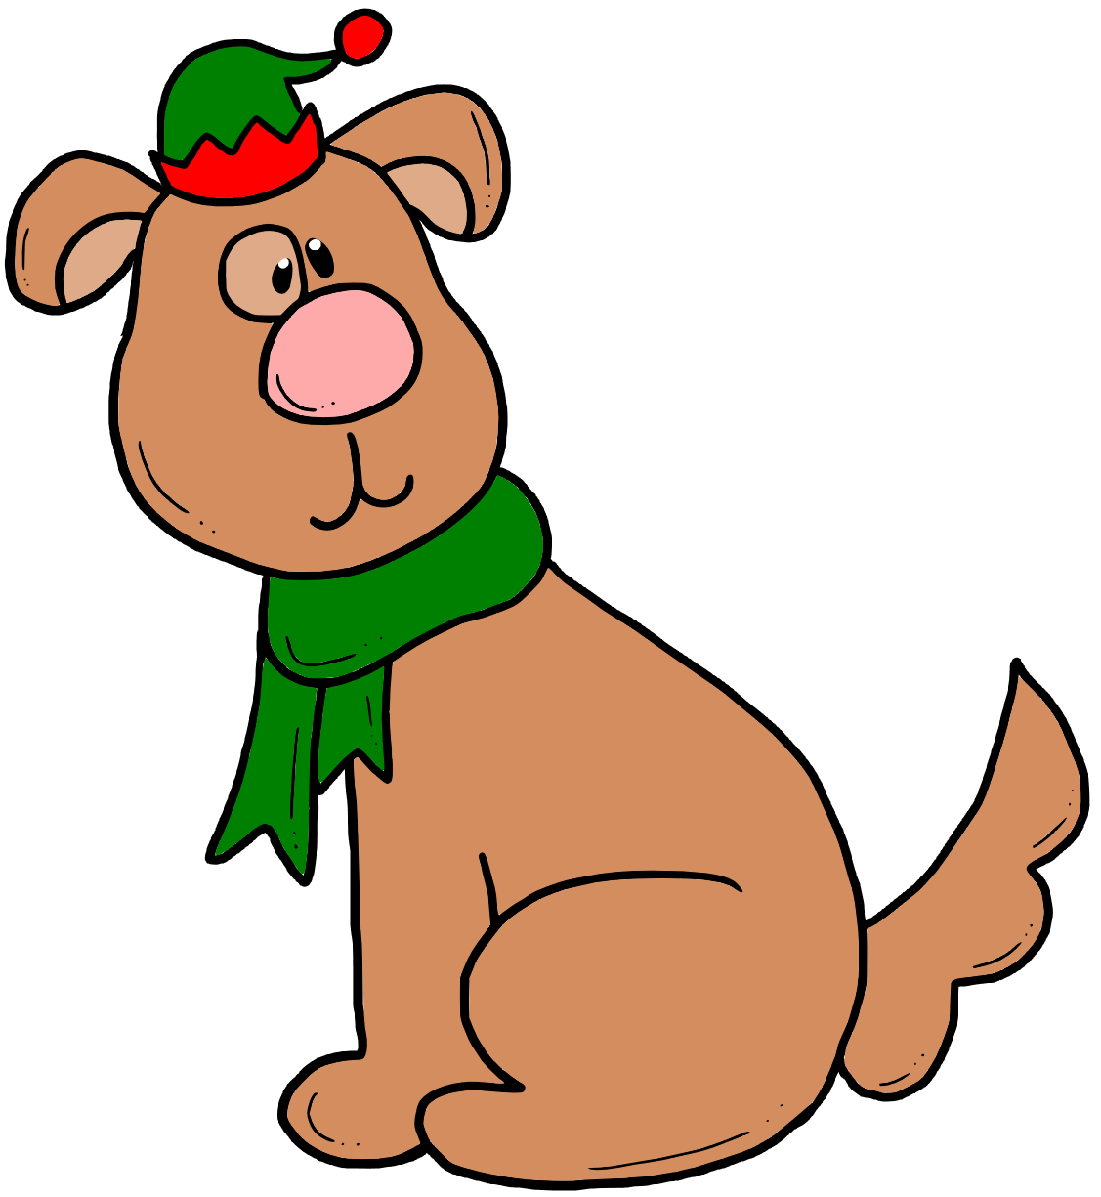


25
22
8
21
3
20
2
5
9
10
14
13
1
11
15
17
7
12
4
24
16
18
19
23
6
Mme Julie
Calendrier de l’Avent créé par Julie Ménard, enseignante, CSSTL

